Slide 1


Les indicateurs du développement durable
Oumayma Gharbi
Amal Hamdi

Slide 2
Plan
I : Introduction : Définition du développement durable
II: Les indicateurs du développement durable
1-Les caractéristiques
C’est quoi un indicateur ?
Quelle est son importance ?
Quelles sont ses fonctions?
Comment peut-on l’obtenir?
2-Structure des indicateurs
3-Processus d’élaboration des indicateurs
4-Production dans le domaine des indicateurs
III: Conclusion .

Slide 3
Introduction
La définition du développement durable contenue dans le rapport Brundtland sert mondialement de référence : " un développement qui répond aux besoins du présent sans compromettre la capacité des générations futures à répondre aux leurs"

Slide 4
Accroissement croissance
augmentation avancement
Élargissement progrès
Développement

Slide 5
À long terme constant
Immortel continu
Assuré Définitif
Durable

Slide 6
Les indicateurs du développement durable
1-Les caractéristiques
A- C’est quoi un indicateur?
Un indicateur est une variable observable utilisé pour rendre compte d'une réalité souvent non observable ou difficile à observer et/ou qu'on ne peut pas observer directement si ce n'est pas le biais d'indicateur ou de variable " mesurables«
Chaque pays adapte ces indicateurs à ses spécificités et ces objectifs en manière de développement durable.
Comme : -PIB (produit intérieur brut)
-IDH (indice de développement humain)
-PNUD (programme des Nations unies pour le développement.)

Slide 7
B- Quelle est son importance ?
L'utilisation d'indicateurs de développement durable aide à décrire l'état actuel de l'économie, l'environnement et de la société
Les indicateurs peuvent aider à surveiller le progrès vers le développement durable

Slide 8
C- Quelles sont ses fonctions ?
Les indicateurs ont deux fonctions principales
réduire le nombre de mesures et de paramètres qui seraient normalement nécessaires pour rendre compte d’une situation ;
simplifier le processus de communication des résultats de mesures aux utilisateurs.
Les indicateurs peuvent être calculés aux niveaux mondial, régional, national et local.

Slide 9
Ils servent à mesurer l’atteinte des objectifs liés au développement durable
Comment peut-on obtenir les indicateurs ?
Qualifient les différents paramètres du développement
Pris à partir de mesures statistiques et/ou de terrain

Slide 10
2- Structure des indicateurs
Les indicateurs sont structurés selon le cadre Pression-Etat-Réponse. Ce cadre suit une logique cause-effet-réponse sociale. Il cherche à relier les causes de changements environnementaux (pressions) à leurs effets (Etat), et aux politiques, actions mises en place pour faire face à ces changements (Réponse).

Slide 11
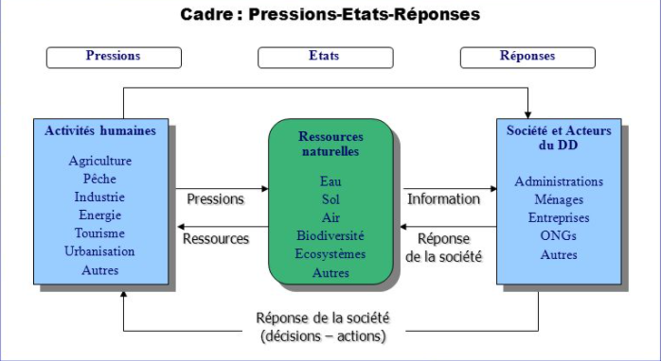

Slide 12
Processus d’élaboration des indicateurs
L'Agenda 21 Mondial dans son chapitre 40, appelle à l'élaboration d'indicateurs de développement durable aux échelles nationale et internationale. Lors de la troisième session de la Commission du Développement Durable des Nations Unies (CDD-NU) en avril 1995, un programme de travail sur les indicateurs de développement durable (IDD) a été adopté. L'objectif de la CDD-NU est de disposer d'une liste d'indicateurs pour le développement durable adaptés à l'échelle nationale, suffisamment souples pour pouvoir être mesurés et utilisés dans des pays de niveaux de développement différents, et suffisamment harmonisés pour permettre les comparaisons.
C'est dans ce contexte que la Tunisie a mené le test des indicateurs de développement durable des Nations Unies en 1998 puis ceux de la Commission Méditerranéenne du Développement Durable en 1999 avec la réalisation de plusieurs études sur les indicateurs de développement durable. Ces tests et ces études ont porté, essentiellement, sur deux aspects, à savoir, la pertinence des indicateurs vis à vis des spécificités et problématiques tunisiennes et l’aspect technique concernant la disponibilité de l’information et la calculabilité de ces indicateurs.

Slide 13
Toutes ces études ont permis d’identifier, au niveau national, une liste d’indicateurs jugés pertinents. Ces indicateurs traduisent au mieux les préoccupations de la Tunisie et s’adaptent plus au contexte socio-économique de notre pays.
En outre en se basant sur cette liste d’indicateurs pertinents établis, une liste plus restreinte a été sélectionnée englobant des indicateurs jugés prioritaires. De même, à partir de la batterie d’indicateurs pertinents, des Indicateurs Régionaux d’Amélioration des Conditions de vie (IRACOV) et des Indicateurs Sectoriels de Développement Durable (ISDD) ont été élaborés.

Slide 14
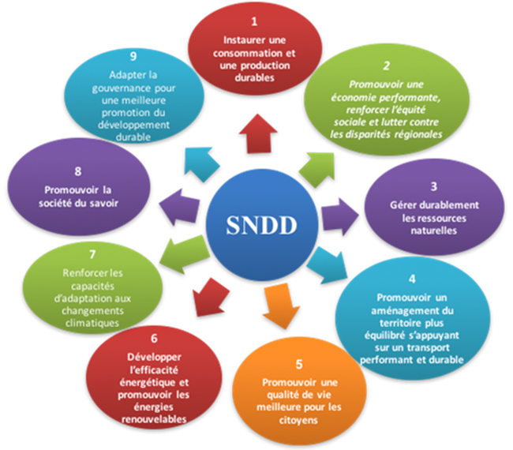

Slide 15
Production dans le domaine des indicateurs
Indicateurs de développement durable
Indicateurs Régionaux d'Amélioration des Conditions de vie (IRACOV) -2007(Edition Mars 2008).
Indicateurs de l’environnement en Tunisie-2008.
Indicateurs Régionaux d'Amélioration des Conditions de Vie (IRACOV) –(Ar.)-2004(Edition Avril 2005).
Indicateurs du Développement Durable en Tunisie-2003.
Indicateurs sectoriels
Indicateurs du tourisme durable en Tunisie – Edition 2010
Indicateurs pour une gestion durable des ressources en eau - 2009
Indicateurs des forêts durables - 2009
Indicateurs de la pêche durable - 2006
Indicateurs de l'industrie durable - 2006

